Slide 1
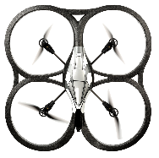
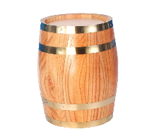
המזל"ט יעבור למצב "טיסה אל היעד" רק לאחר סיום עקיפת המכשול באופן מוחלט
המזל"ט עובר ממצב
"עקיפת מכשול"
אל מצב
"מציאת אזימוט"
המזל"ט מתחיל לעקוף את המכשול
(טיסה ימינה), ויוצא מהזווית אל היעד
המזל"ט מזהה מכשול בדרך אל היעד.
עובר ממצב "טיסה אל היעד"
אל מצב
"עקיפת מכשול"
IV
III
II
I

